Slide 2
Галерея помещиков
Каждый помещик окружен множеством предметов, способных его охарактеризовать
Из чего складывается наше (и Чичикова) знакомство с помещиками?
– Описание усадьбы: ее местоположение и окружающий пейзаж, включающий крестьянские избы (что для Чичикова существенно).
– Описание барского дома, его внешний вид и интерьер.
– Портрет помещика, его любимые занятия и замечания о его характере.
– Семья помещика (если имеется) и взаимоотношения в ней.
– Угощение (чаще всего обед).
– Разговор о мертвых душах и реакция помещика на чичиковское предложение.

Slide 3
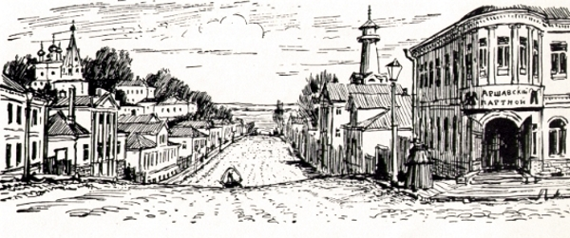
Губернский город России

Slide 4
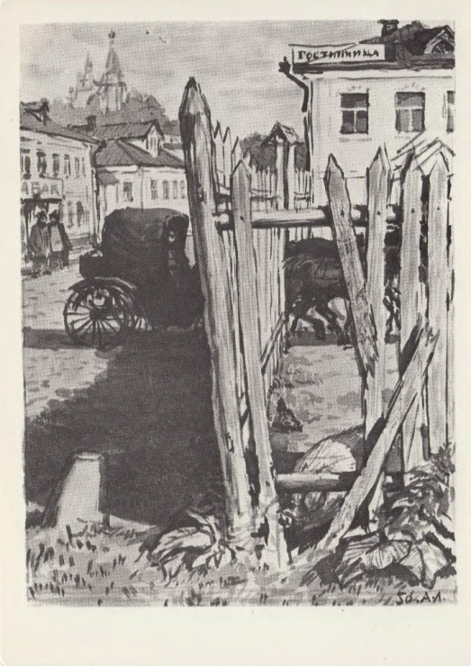
…только два русские мужика, стоявшие у дверей кабака против гостиницы, сделали кое-какие замечания, относившиеся, впрочем, более к экипажу, чем к сидевшему в нем. «Вишь ты, — сказал один другому, — вон какое колесо! что ты думаешь, доедет то колесо, если б случилось, в Москву или не доедет?» — «Доедет», — отвечал другой. «А в Казань-то, я думаю, не доедет?» — «В Казань не доедет», — отвечал другой. Этим разговор и кончился.

Slide 5
… Мостовая везде была плоховата. Он заглянул и в городской сад, который состоял из тоненьких дерев, дурно принявшихся, с подпорками внизу, в виде треугольников, очень красиво выкрашенных зеленою масляною краскою. Впрочем, хотя эти деревца были не выше тростника, о них было сказано в газетах при описании иллюминации, что «город наш украсился, благодаря попечению гражданского правителя, садом, состоящим из тенистых, широковетвистых дерев, дающих прохладу в знойный день», и что при этом «было очень умилительно глядеть, как сердца граждан трепетали в избытке благодарности и струили потоки слез в знак признательности к господину градоначальнику».

Slide 6
Мужчины здесь, как и везде, были двух родов: одни тоненькие, которые всё увивались около дам; некоторые из них были такого рода, что с трудом можно было отличить их от петербургских, имели так же весьма обдуманно и со вкусом зачесанные бакенбарды или просто благовидные, весьма гладко выбритые овалы лиц, так же небрежно подседали к дамам, так же говорили по-французски и смешили дам так же, как и в Петербурге. Другой род мужчин составляли толстые или такие же, как Чичиков, то есть не так чтобы слишком толстые, однако ж и не тонкие. (…) Лица у них были полные и круглые… волосы у них были или низко подстрижены, или прилизаны, а черты лица больше закругленные и крепкие. Это были почетные чиновники в городе. Увы! толстые умеют лучше на этом свете обделывать дела свои, нежели тоненькие. Тоненькие служат больше по особенным поручениям или только числятся и виляют туда и сюда; их существование как-то слишком легко, воздушно и совсем ненадежно. Толстые же никогда не занимают косвенных мест, а всё прямые, и уж если сядут где, то сядут надежно и крепко, так что скорей место затрещит и угнется под ними, а уж они не слетят. Наружного блеска они не любят; на них фрак не так ловко скроен, как у тоненьких, зато в шкатулках благодать Божия. У тоненького в три года не остается ни одной души, не заложенной в ломбард; у толстого спокойно, глядь — и явился где-нибудь в конце города дом, купленный на имя жены, потом в другом конце другой дом, потом близ города деревенька, потом и село со всеми угодьями. Наконец толстый, послуживши Богу и государю, заслуживши всеобщее уважение, оставляет службу, перебирается и делается помещиком, славным русским барином, хлебосолом, и живет, и хорошо живет. А после него опять тоненькие наследники спускают, по русскому обычаю, на курьерских все отцовское добро….

Slide 7
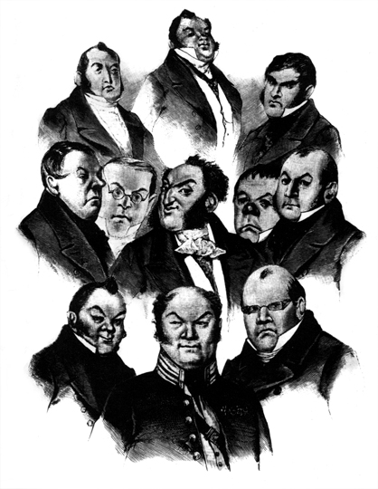

Slide 8
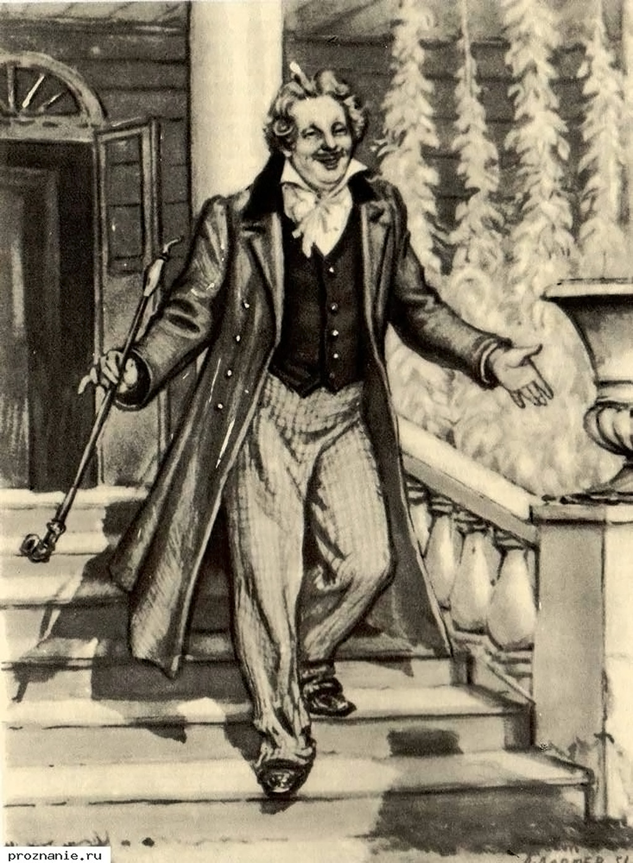
Манилов
Один Бог разве мог сказать, какой был характер Манилова. Есть род людей, известных под именем: люди так себе, ни то ни се, ни в городе Богдан, ни в селе Селифан, по словам пословицы. Может быть, к ним следует примкнуть и Манилова. На взгляд он был человек видный; черты лица его были не лишены приятности, но в эту приятность, казалось, чересчур было передано сахару; в приемах и оборотах его было что-то заискивающее расположения и знакомства. Он улыбался заманчиво, был белокур, с голубыми глазами. В первую минуту разговора с ним не можешь не сказать: «Какой приятный и добрый человек!» В следующую за тем минуту ничего не скажешь, а в третью скажешь: «Черт знает что такое!» — и отойдешь подальше; если ж не отойдешь, почувствуешь скуку смертельную. От него не дождешься никакого живого или хоть даже заносчивого слова, какое можешь услышать почти от всякого, если коснешься задирающего его предмета. У всякого есть свой задор… но у Манилова ничего не было. Дома он говорил очень мало и большею частию размышлял и думал, но о чем он думал, тоже разве Богу было известно. Хозяйством нельзя сказать чтобы он занимался, он даже никогда не ездил на поля, хозяйство шло как-то само собою. (…) Иногда, глядя с крыльца на двор и на пруд, говорил он о том, как бы хорошо было, если бы вдруг от дома провести подземный ход или чрез пруд выстроить каменный мост… При этом глаза его делались чрезвычайно сладкими и лицо принимало самое довольное выражение, впрочем, все эти прожекты так и оканчивались только одними словами.

Slide 9
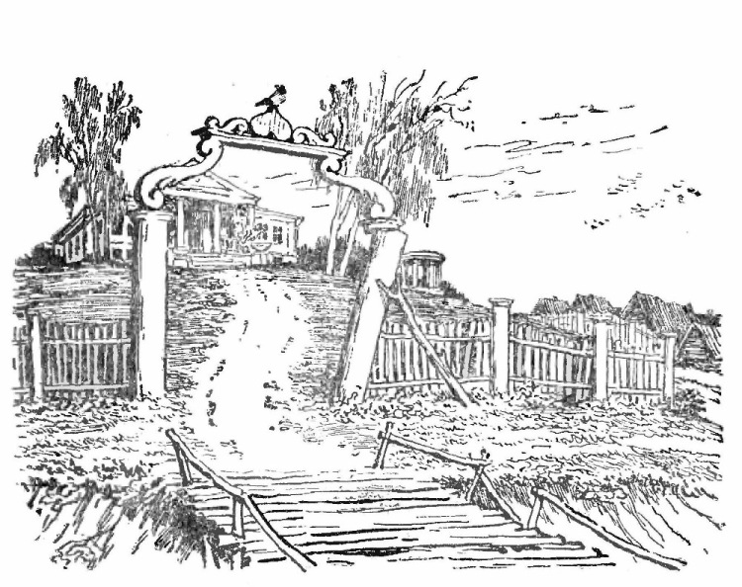

Slide 10
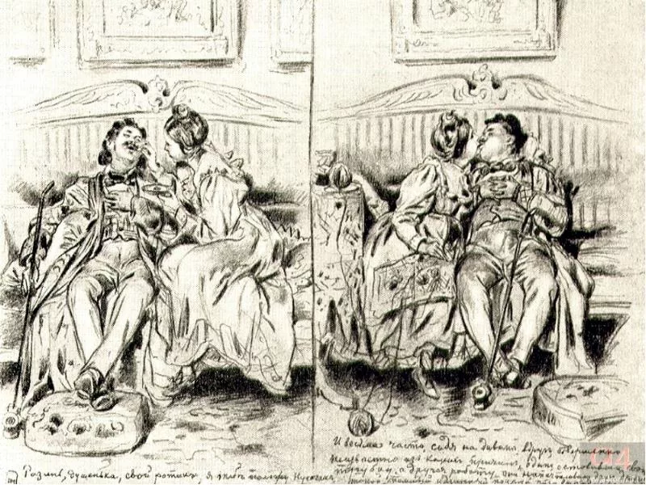
Манилов и жена

Slide 11
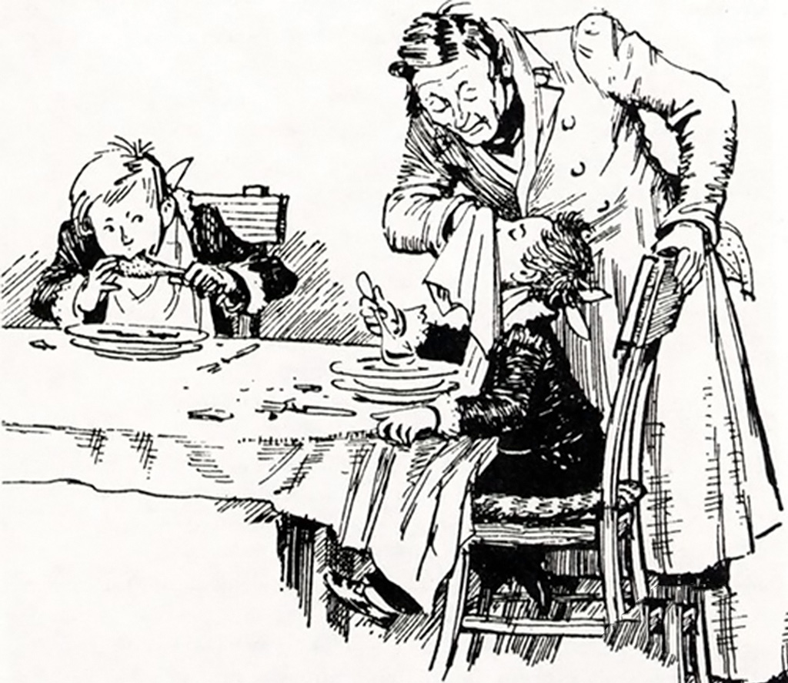
Дети Манилова

Slide 12
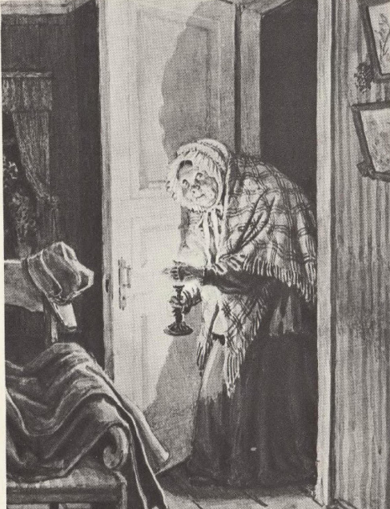
Коробочка
Минуту спустя вошла хозяйка, женщина пожилых лет, в каком-то спальном чепце, надетом наскоро, с фланелью на шее, одна из тех матушек, небольших помещиц, которые плачутся на неурожаи, убытки и держат голову несколько набок, а между тем набирают понемногу деньжонок в пестрядевые мешочки, размещенные по ящикам комодов. В один мешочек отбирают всё целковики, в другой полтиннички, в третий четвертачки, хотя с виду и кажется, будто бы в комоде ничего нет, кроме белья, да ночных кофточек, да нитяных моточков, да распоротого салопа, имеющего потом обратиться в платье, если старое как-нибудь прогорит во время печения праздничных лепешек со всякими пряженцами или поизотрется само собою. Но не сгорит платье и не изотрется само собою; бережлива старушка, и салопу суждено пролежать долго в распоротом виде, а потом достаться по духовному завещанию племяннице внучатой сестры вместе со всяким другим хламом.

Slide 13
Надобно сказать, что у нас на Руси если не угнались еще кой в чем другом за иностранцами, то далеко перегнали их в умении обращаться. Пересчитать нельзя всех оттенков и тонкостей нашего обращения. Француз или немец… почти тем же голосом и тем же языком станет говорить и с миллионщиком, и с мелким табачным торгашом, хотя, конечно, в душе поподличает в меру перед первым. У нас не то: у нас есть такие мудрецы, которые с помещиком, имеющим двести душ, будут говорить совсем иначе, нежели с тем, у которого их триста, а с тем, у которого их триста, будут говорить опять не так, как с тем, у которого их пятьсот, а с тем, у которого их пятьсот, опять не так, как с тем, у которого их восемьсот, — словом, хоть восходи до миллиона, всё найдутся оттенки.

Slide 14
Положим, например, существует канцелярия, не здесь, а в тридевятом государстве, а в канцелярии, положим, существует правитель канцелярии. Прошу посмотреть на него, когда он сидит среди своих подчиненных, — да просто от страха и слова не выговоришь! гордость и благородство, и уж чего не выражает лицо его? просто бери кисть, да и рисуй: Прометей, решительный Прометей! Высматривает орлом, выступает плавно, мерно. Тот же самый орел, как только вышел из комнаты и приближается к кабинету своего начальника, куропаткой такой спешит с бумагами под мышкой, что мочи нет. В обществе и на вечеринке, будь все небольшого чина, Прометей так и останется Прометеем, а чуть немного повыше его, с Прометеем сделается такое превращение, какого и Овидий не выдумает: муха, меньше даже мухи, уничтожился в песчинку! «Да это не Иван Петрович, — говоришь, глядя на него. — Иван Петрович выше ростом, а этот и низенький, и худенький; тот говорит громко, басит и никогда не смеется, а этот черт знает что: пищит птицей и все смеется». Подходишь ближе, глядишь — точно Иван Петрович! «Эхе-хе», — думаешь себе...

Slide 15
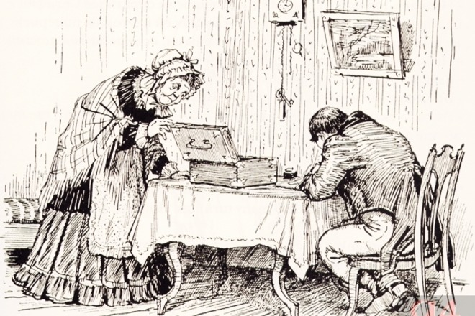

Slide 16
…Коробочка, успокоившись, уже стала рассматривать все что было во дворе ее… и мало-помалу вся переселилась в хозяйственную жизнь. Но зачем так долго заниматься Коробочкой? Коробочка ли, Манилова ли, хозяйственная ли жизнь, или нехозяйственная — мимо их! (…) Может быть, станешь даже думать: да полно, точно ли Коробочка стоит так низко на бесконечной лестнице человеческого совершенствования? Точно ли так велика пропасть, отделяющая ее от сестры ее, недосягаемо огражденной стенами аристократического дома с благовонными чугунными лестницами, сияющей медью, красным деревом и коврами, зевающей за недочитанной книгой в ожидании остроумно-светского визита, где ей предстанет поле блеснуть умом и высказать вытверженные мысли, мысли, занимающие по законам моды на целую неделю город о том, какой политический переворот готовится во Франции, какое направление принял модный католицизм…

Slide 17
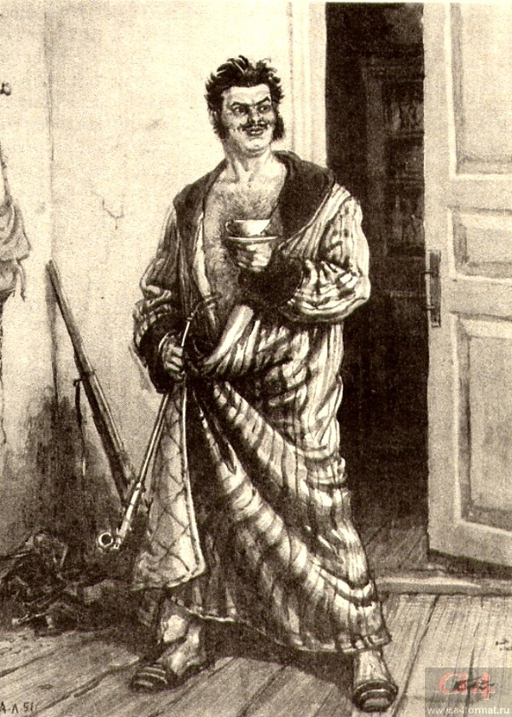
Ноздрев
Это был среднего роста, очень недурно сложенный молодец с полными румяными щеками, с белыми, как снег, зубами и черными, как смоль, бакенбардами. Свеж он был, как кровь с молоком; здоровье, казалось, так и прыскало с лица его.(…)
Лицо Ноздрева верно уже сколько-нибудь знакомо читателю. Таких людей приходилось всякому встречать немало. Они называются разбитными малыми, слывут еще в детстве и в школе за хороших товарищей и при всем том бывают весьма больно поколачиваемы. В их лицах всегда видно что-то открытое, прямое, удалое. Они скоро знакомятся, и не успеешь оглянуться, как уже говорят тебе «ты». Дружбу заведут, кажется, навек: но всегда почти так случается, что подружившийся подерется с ними того же вечера на дружеской пирушке.
...В картишки, как мы уже видели из первой главы, играл он не совсем чисто… и потому игра весьма часто оканчивалась другою игрою: или поколачивали его сапогами, или же задавали передержку его густым и очень хорошим бакенбардам… И что всего страннее, что может только на одной Руси случиться, он чрез несколько времени уже встречался опять с теми приятелями, которые его тузили, и встречался как ни в чем не бывало, и он, как говорится, ничего, и они ничего.

Slide 18
Ноздрев был в некотором отношении исторический человек. Ни на одном собрании, где он был, не обходилось без истории. Какая-нибудь история непременно происходила: или выведут его под руки из зала жандармы, или принуждены бывают вытолкать свои же приятели.
Есть люди, имеющие страстишку нагадить ближнему, иногда вовсе без всякой причины. Иной, например, даже человек в чинах, с благородною наружностью, со звездой на груди, будет вам жать руку, разговорится с вами о предметах глубоких, вызывающих на размышления, а потом, смотришь, тут же, пред вашими глазами, и нагадит вам. И нагадит так, как простой коллежский регистратор, а вовсе не так, как человек со звездой на груди, разговаривающий о предметах, вызывающих на размышление, так что стоишь только да дивишься, пожимая плечами, да и ничего более. Такую же странную страсть имел и Ноздрев.
Ноздрев во многих отношениях был многосторонний человек, то есть человек на все руки. В ту же минуту он предлагал вам ехать куда угодно, хоть на край света, войти в какое хотите предприятие, менять все что ни есть на все, что хотите. (…) Вот какой был Ноздрев! Может быть, назовут его характером избитым, станут говорить, что теперь нет уже Ноздрева. Увы! несправедливы будут те, которые станут говорить так. Ноздрев долго еще не выведется из мира. Он везде между нами и, может быть, только ходит в другом кафтане; но легкомысленно-непроницательны люди, и человек в другом кафтане кажется им другим человеком.

Slide 19
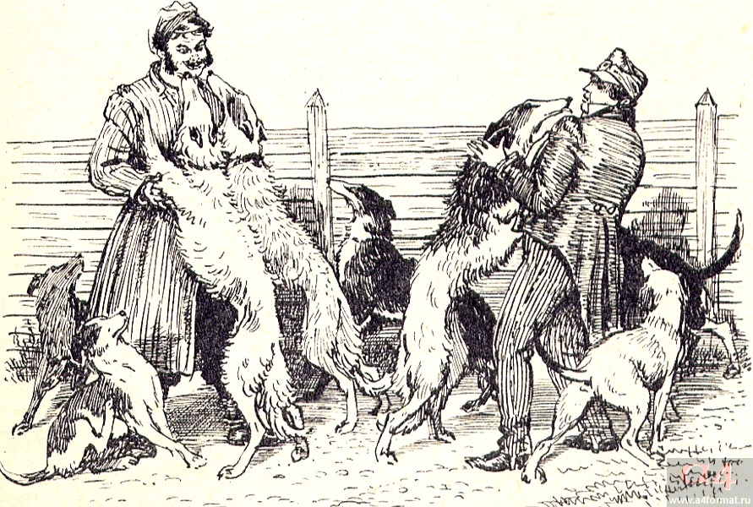

Slide 20
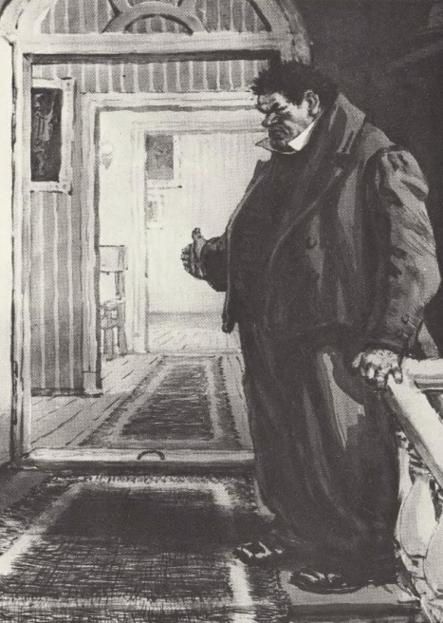
Собакевич
Когда Чичиков взглянул искоса на Собакевича, он ему на этот раз показался весьма похожим на средней величины медведя. Для довершения сходства фрак на нем был совершенно медвежьего цвета, рукава длинны, панталоны длинны, ступнями ступал он и вкривь и вкось и наступал беспрестанно на чужие ноги. Цвет лица имел каленый, горячий, какой бывает на медном пятаке. Известно, что есть много на свете таких лиц, над отделкою которых натура недолго мудрила, не употребляла никаких мелких инструментов, как-то: напильников, буравчиков и прочего, но просто рубила со всего плеча: хватила топором раз — вышел нос, хватила в другой — вышли губы, большим сверлом ковырнула глаза и, не обскобливши, пустила на свет, сказавши: «Живет!» Такой же самый крепкий и на диво стаченный образ был у Собакевича: держал он его более вниз, чем вверх, шеей не ворочал вовсе и в силу такого неповорота редко глядел на того, с которым говорил, но всегда или на угол печки, или на дверь. Чичиков еще раз взглянул на него искоса, когда проходили они столовую: медведь! совершенный медведь!

Slide 21
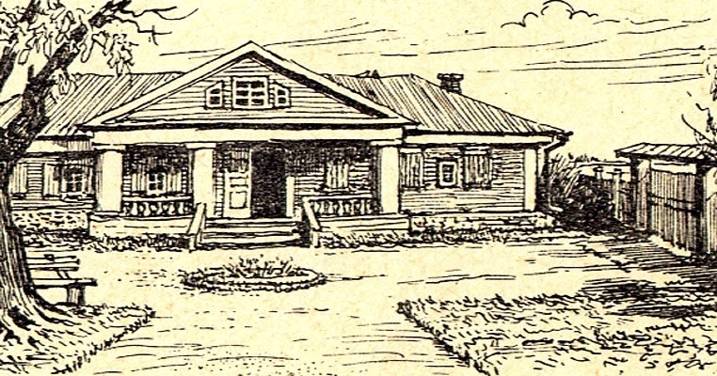

Slide 23
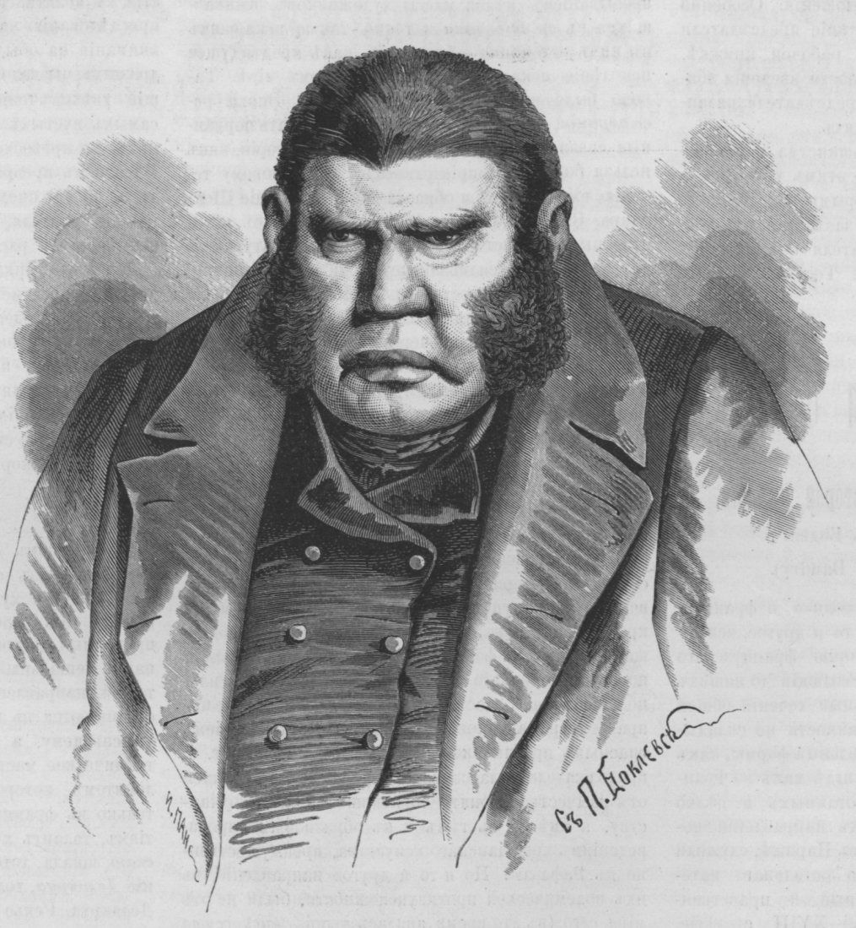
…Собакевич слушал все по-прежнему, нагнувши голову, и хоть бы что-нибудь похожее на выражение показалось на лице его. Казалось, в этом теле совсем не было души, или она у него была, но вовсе не там, где следует, а, как у бессмертного Кощея, где-то за горами и закрыта такою толстою скорлупою, что все, что ни ворочалось на дне ее, не производило решительно никакого потрясения на поверхности…

Slide 24
Скрягу Плюшкина не знаешь, того, что плохо кормит людей?
А, заплатанной, заплатанной! — вскрикнул мужик. Было им прибавлено и существительное к слову «заплатанной», очень удачное, но неупотребительное в светском разговоре, а потому мы его пропустим. Впрочем, можно догадываться, что оно выражено было очень метко, потому что Чичиков, хотя мужик давно уже пропал из виду и много уехали вперед, однако ж все еще усмехался, сидя в бричке.
Выражается сильно российский народ! и если наградит кого словцом, то пойдет оно ему в род и потомство, утащит он его с собою и на службу, и в отставку, и в Петербург, и на край света. И как уж потом ни хитри и ни облагораживай свое прозвище, хоть заставь пишущих людишек выводить его за наемную плату от древнекняжеского рода, ничто не поможет: каркнет само за себя прозвище во все свое воронье горло и скажет ясно, откуда вылетела птица. Произнесенное метко, все равно что писанное, не вырубливается топором. А уж куды бывает метко все то, что вышло из глубины Руси, где нет ни немецких, ни чухонских, ни всяких иных племен, а всё сам-самородок, живой и бойкий русский ум, что не лезет за словом в карман, не высиживает его, как наседка цыплят, а влепливает сразу, как пашпорт на вечную носку, и нечего прибавлять уже потом, какой у тебя нос или губы, — одной чертой обрисован ты с ног до головы! (…) Нет слова, которое было бы так замашисто, бойко так вырвалось бы из-под самого сердца, так бы кипело и животрепетало, как метко сказанное русское слово.

Slide 25
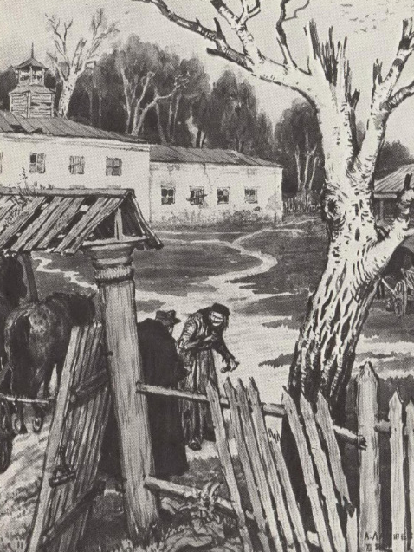
Плюшкин
Чичиков скоро заметил какую-то фигуру, которая начала вздорить с мужиком, приехавшим на телеге. Долго он не мог распознать, какого пола была фигура: баба или мужик. Платье на ней было совершенно неопределенное, похожее очень на женский капот, на голове колпак, какой носят деревенские дворовые бабы, только один голос показался ему несколько сиплым для женщины. «Ой, баба! — подумал он про себя и тут же прибавил: — Ой, нет!» — «Конечно, баба!» — наконец сказал он, рассмотрев попристальнее. Фигура с своей стороны глядела на него тоже пристально. Казалось, гость был для нее в диковинку, потому что она обсмотрела не только его, но и Селифана, и лошадей, начиная с хвоста и до морды. По висевшим у ней за поясом ключам и по тому, что она бранила мужика довольно поносными словами, Чичиков заключил, что это, верно, ключница.

Slide 26
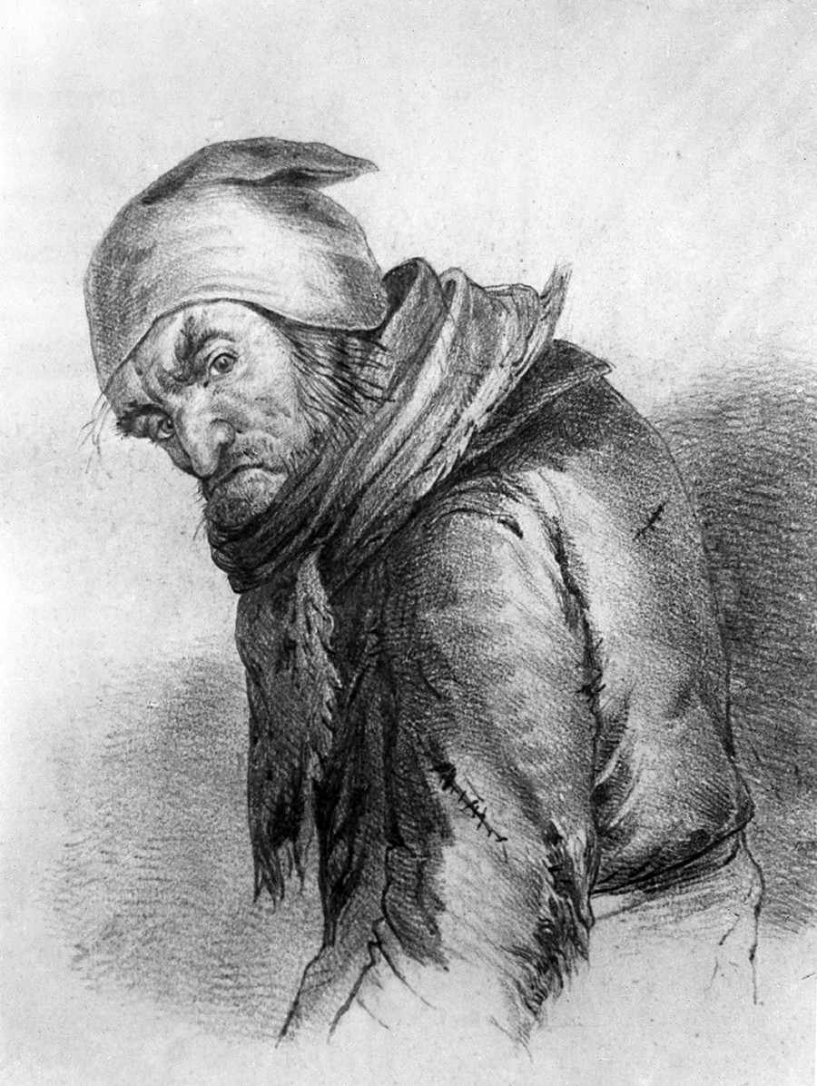
(…) Но тут увидел он, что это был скорее ключник, чем ключница: ключница по крайней мере не бреет бороды, а этот, напротив того, брил, и, казалось, довольно редко, потому что весь подбородок с нижней частью щеки походил у него на скребницу из железной проволоки, какою чистят на конюшне лошадей. Чичиков, давши вопросительное выражение лицу своему, ожидал с нетерпеньем, что хочет сказать ему ключник. Ключник тоже с своей стороны ожидал, что хочет ему сказать Чичиков. Наконец последний, удивленный таким странным недоумением, решился спросить:
— Что ж барин? у себя, что ли?
— Здесь хозяин, — сказал ключник.
— Где же? — повторил Чичиков.
— Что, батюшка, слепы-то, что ли? — сказал ключник. — Эхва! А вить хозяин-то я!

Slide 27
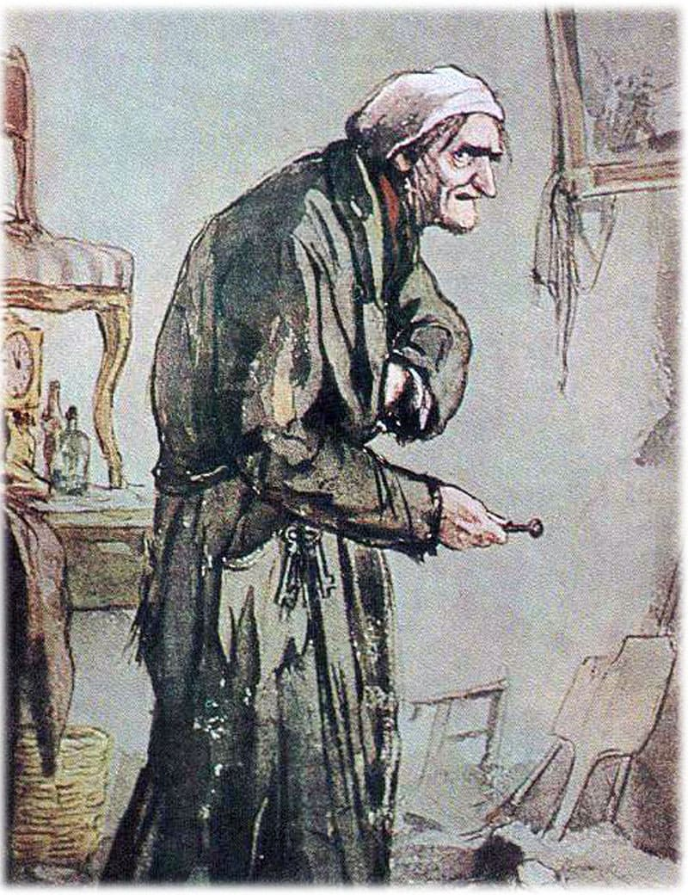
Лицо его не представляло ничего особенного; оно было почти такое же, как у многих худощавых стариков, один подбородок только выступал очень далеко вперед… маленькие глазки еще не потухнули и бегали из-под высоко выросших бровей, как мыши, когда, высунувши из темных нор остренькие морды, насторожа уши и моргая усом, они высматривают, не затаился ли где кот или шалун мальчишка, и нюхает подозрительно самый воздух. Гораздо замечательнее был наряд его: никакими средствами и стараньями нельзя бы докопаться, из чего состряпан был его халат: рукава и верхние полы до того засалились и залоснились, что походили на юфть, какая идет на сапоги; назади вместо двух болталось четыре полы, из которых охлопьями лезла хлопчатая бумага. На шее у него тоже было повязано что-то такое, которого нельзя было разобрать: чулок ли, подвязка ли, или набрюшник, только никак не галстук. Словом, если бы Чичиков встретил его, так принаряженного, где-нибудь у церковных дверей, то, вероятно, дал бы ему медный грош…. Но пред ним стоял не нищий, пред ним стоял помещик. У этого помещика была тысяча с лишком душ, и попробовал бы кто найти у кого другого столько хлеба зерном, мукою и просто в кладях, у кого бы кладовые, амбары и сушилы загромождены были таким множеством холстов, сукон, овчин выделанных и сыромятных, высушенными рыбами и всякой овощью, или губиной.

Slide 28
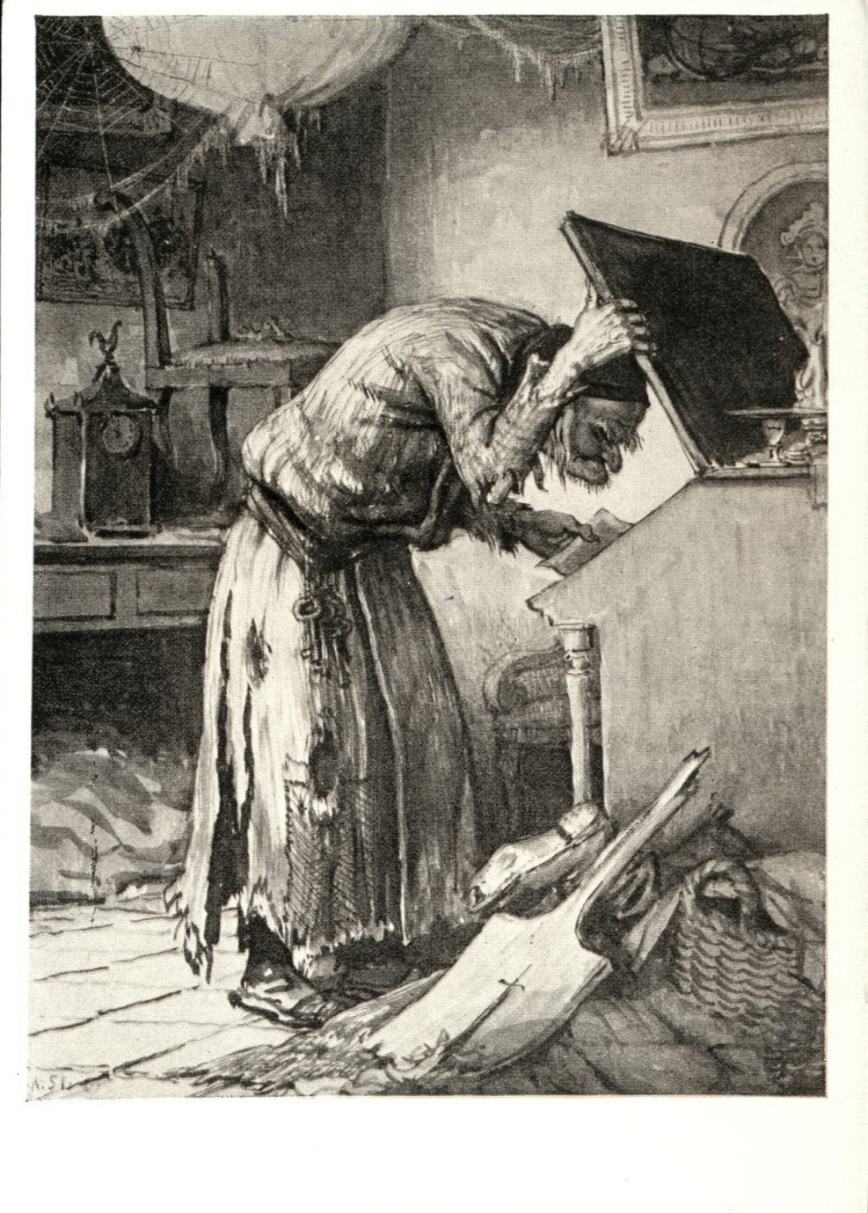
…Не довольствуясь сим, он ходил еще каждый день по улицам своей деревни, заглядывал под мостики, под перекладины и все, что ни попадалось ему: старая подошва, бабья тряпка, железный гвоздь, глиняный черепок, — все тащил к себе и складывал в ту кучу, которую Чичиков заметил в углу комнаты. «Вон уже рыболов пошел на охоту!» — говорили мужики, когда видели его, идущего на добычу. И в самом деле, после него незачем было мести улицу: случилось проезжавшему офицеру потерять шпору, шпора эта мигом отправилась в известную кучу; если баба, как-нибудь зазевавшись у колодца, позабывала ведро, он утаскивал и ведро. Впрочем, когда приметивший мужик уличал его тут же, он не спорил и отдавал похищенную вещь; но если только она попадала в кучу, тогда все кончено: он божился, что вещь его, куплена им тогда-то, у того-то или досталась от деда. В комнате своей он подымал с пола все, что ни видел: сургучик, лоскуток бумажки, перышко, и все это клал на бюро или на окошко.

Slide 29
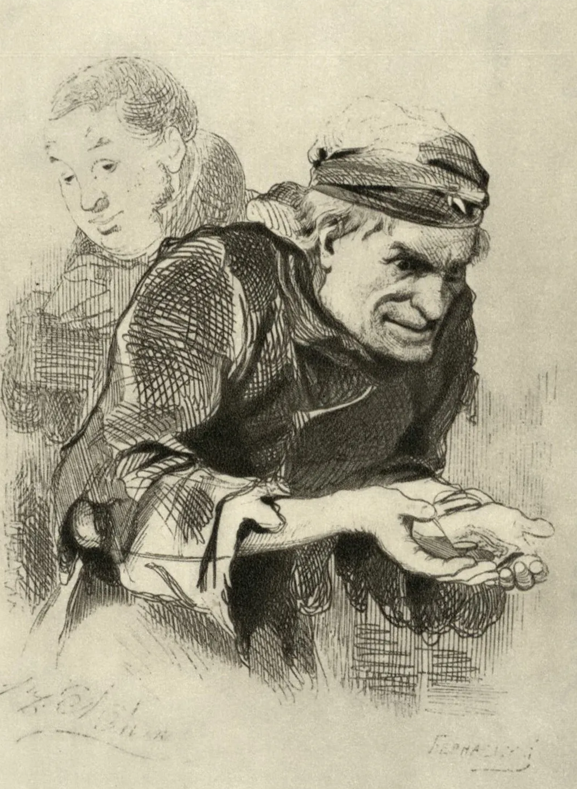
…И на этом деревянном лице вдруг скользнул какой-то теплый луч, выразилось не чувство, а какое-то бледное отражение чувства, явление, подобное неожиданному появлению на поверхности вод утопающего, произведшему радостный крик в толпе, обступившей берег. Но напрасно обрадовавшиеся братья и сестры кидают с берега веревку и ждут, не мелькнет ли вновь спина или утомленные бореньем руки, — появление было последнее. Глухо все, и еще страшнее и пустыннее становится после того затихнувшая поверхность безответной стихии. Так и лицо Плюшкина вслед за мгновенно скользнувшим на нем чувством стало еще бесчувственней и еще пошлее…

Slide 30
И до такой ничтожности, мелочности, гадости мог снизойти человек! мог так измениться! И похоже это на правду? Все похоже на правду, все может статься с человеком. Нынешний же пламенный юноша отскочил бы с ужасом, если бы показали ему его же портрет в старости. Забирайте же с собою в путь, выходя из мягких юношеских лет в суровое ожесточающее мужество, забирайте с собою все человеческие движения, не оставляйте их на дороге, не подымете потом! Грозна, страшна грядущая впереди старость, и ничего не отдает назад и обратно! Могила милосерднее ее, на могиле напишется: «Здесь погребен человек!» — но ничего не прочитаешь в хладных, бесчувственных чертах бесчеловечной старости.

Slide 31
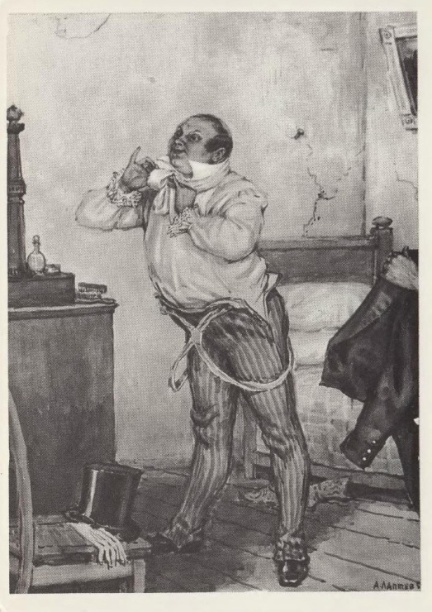
Чичиков
После сделанной поездки он чувствовал сильную усталость. Потребовавши самый легкий ужин, состоявший только в поросенке, он тот же час разделся и, забравшись под одеяло, заснул сильно, крепко, заснул чудным образом, как спят одни только те счастливцы, которые не ведают ни геморроя, ни блох, ни слишком сильных умственных способностей.

Slide 32
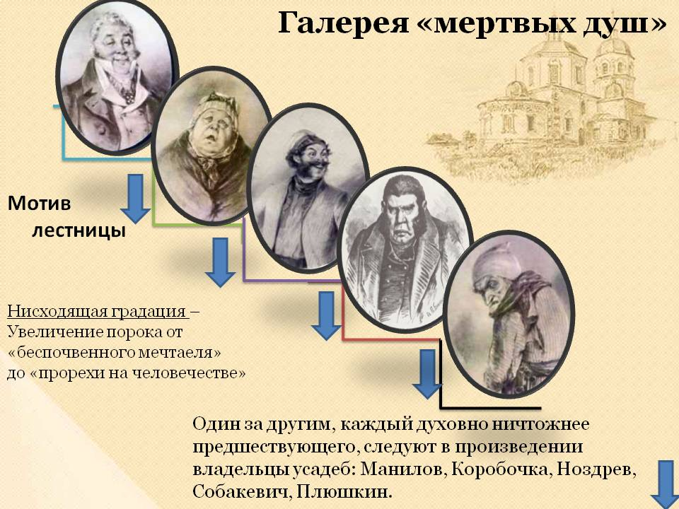

Slide 33
Другой вариант: контрастные пары
Всех помещиков можно разделить на две группы: накопители и расточители. Этот принцип задан еще в первой главе, когда Чичиков размышляет о толстых и тонких. Коробочка и Собакевич – накопители, различающиеся размахом деятельности; Манилов и Ноздрев – расточители.
Порядок их изображения – чередование
Завершает галерею Плюшкин. Он накопитель или расточитель? – Он то и другое сразу. Он так копит свое добро, что оно идет прахом. И накопительство, и расточительство по сути – один грех. Это сребролюбие в двух своих ипостасях. Почему Плюшкин последний? Это итог, вывод. Крайности сходятся: помещики в обоих случаях расточают некое важнейшее достояние – душу. Тратят ее либо на пустые мечты и пустое удальство, либо на земное приобретательство, которое все равно станет прахом

Slide 34
Евангелие от Луки , гл.12, ст.16-20.
…И сказал им притчу: у одного богатого человека был хороший урожай в поле;
и он рассуждал сам с собою: «что мне делать? некуда мне собрать плодов моих».
И сказал: «вот что сделаю: сломаю житницы мои и построю большие, и соберу туда весь хлеб мой и всё добро моё,
и скажу душе моей: душа! много добра лежит у тебя на многие годы: покойся, ешь, пей, веселись».
Но Бог сказал ему: «безумный! в сию ночь душу твою возьмут у тебя; кому же достанется то, что ты заготовил?»
Так бывает с тем, кто собирает сокровища для себя, а не в Бога богатеет.

